Slide 1
Audit Carrefour
Magasin: Marsa Erriadh
16/07/2018
Dr Hend KAMOUN

Slide 2
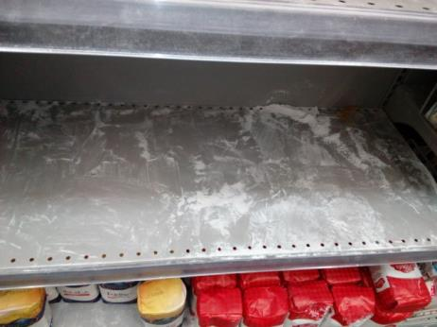
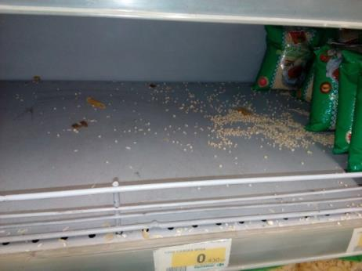

PGC: Les linéaires de farine et semoule sont sales

Slide 3
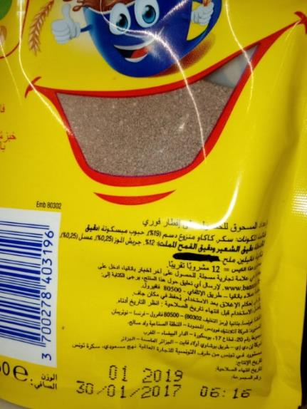
PGC: l’étiquetage du produit banania est non conforme (certaines mentions sont barrés au marqueur noir)

